Slide 1
Смешанное обучение
Тадевосян Полина Сергеевна, учитель математики, средняя школа № 1, город Данилов, Ярославская область – ПОБЕДИТЕЛЬ ВСЕРОССИЙСКОГО КОНКУРСА «ПЕДАГОГИЧЕСКИЙ ДЕБЮТ-2022», номинация «Молодые учителя»

Slide 2
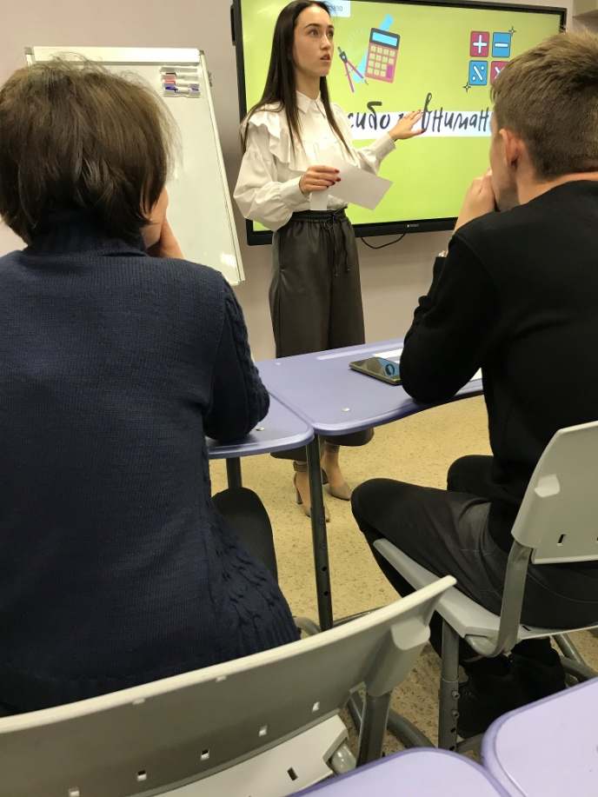
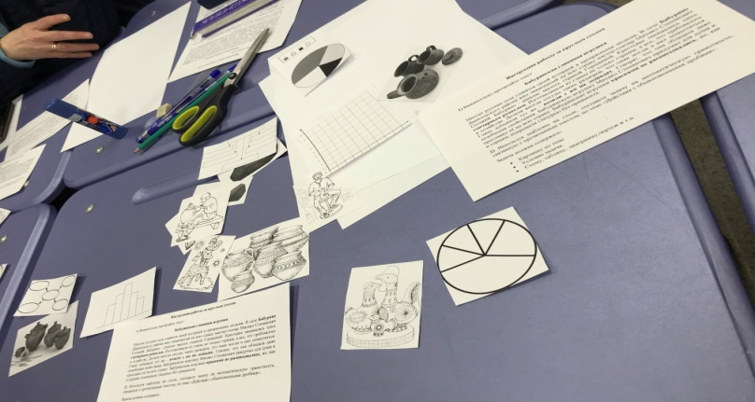
Смешанное обучение – ротация зон во время урока
Класс разбивается на 3 группы
2 группа - 10 мин – работа за компьютером
1 группа - 10 мин – работа с учителем (маленький класс)
3 группа - 10 мин – работа за круглым столом – самостоятельно в группе

Slide 3
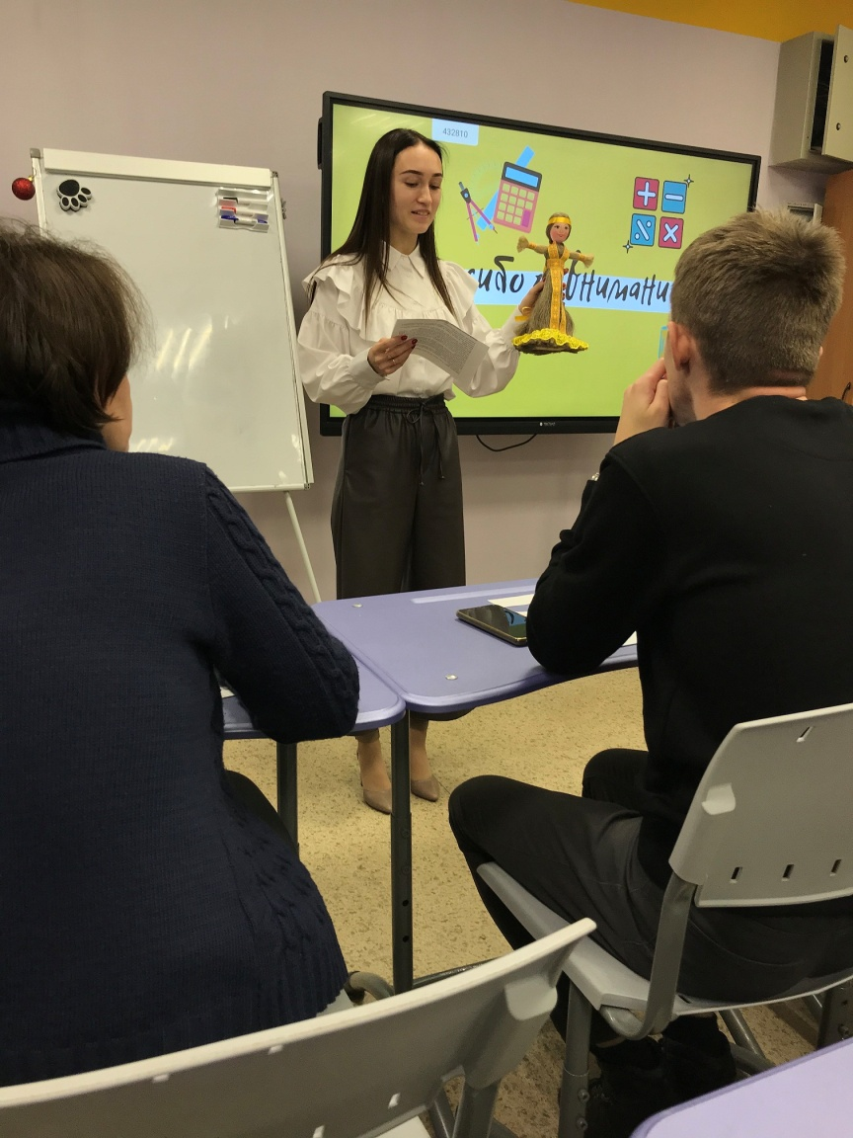
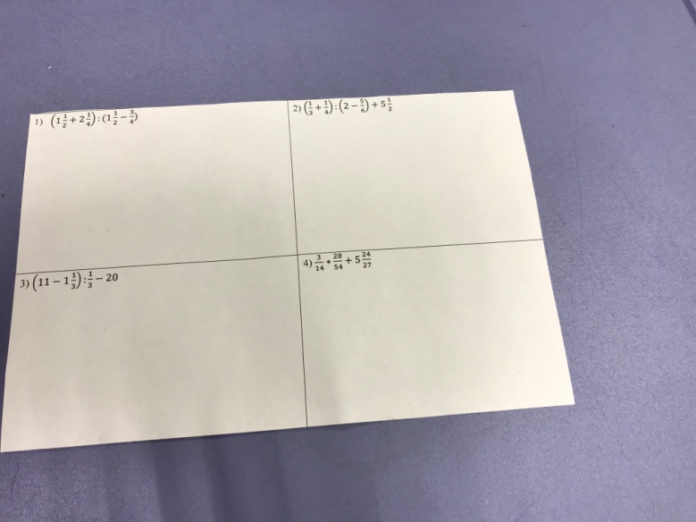
1 зона - работа с учителем
Решение примеров – спасение куклы
Рассказ про льняную куклу

Slide 4
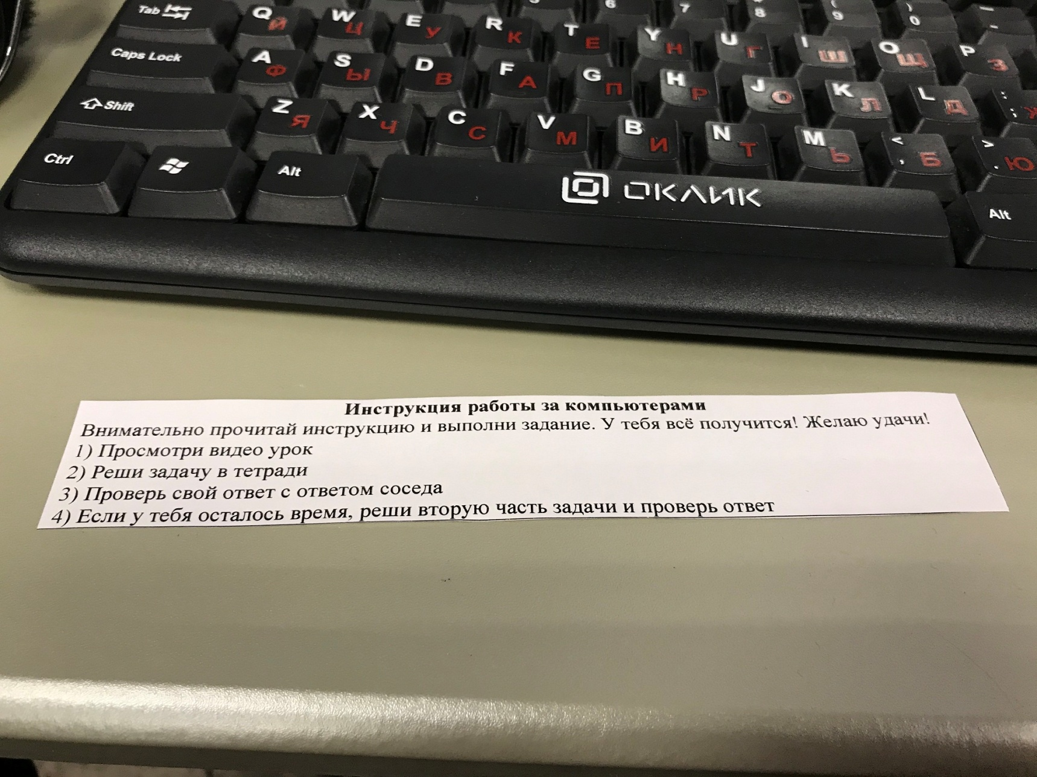
2 зона – за компьютером

Slide 5
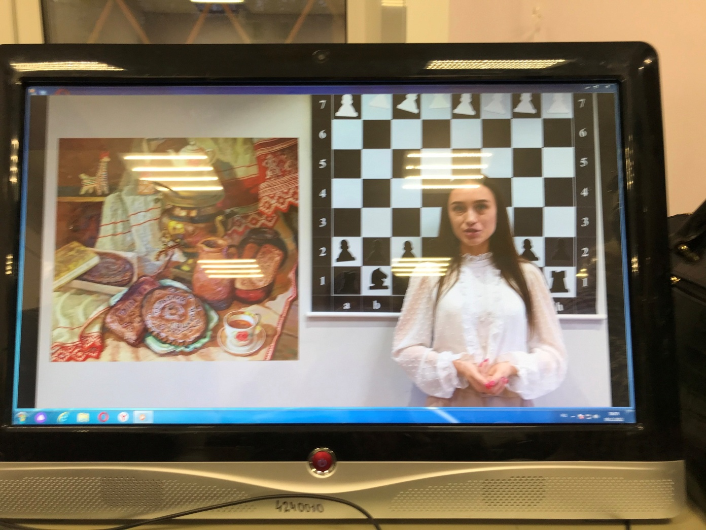
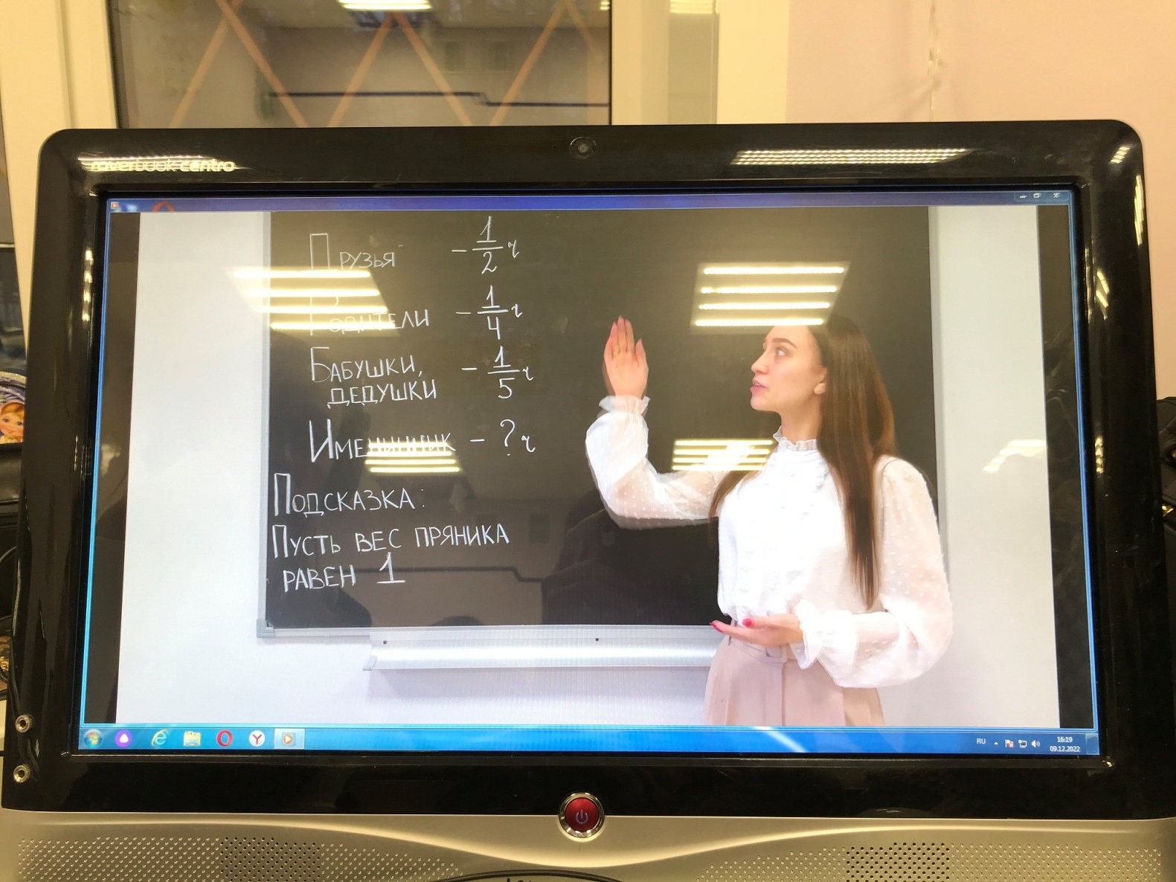
2 зона – за компьютером

Slide 6
2 зона – за компьютером
Работа с платформой Учи. Ру
Работа с платформой РЭШ
Работа с платформой Яндекс.учебник

Slide 7
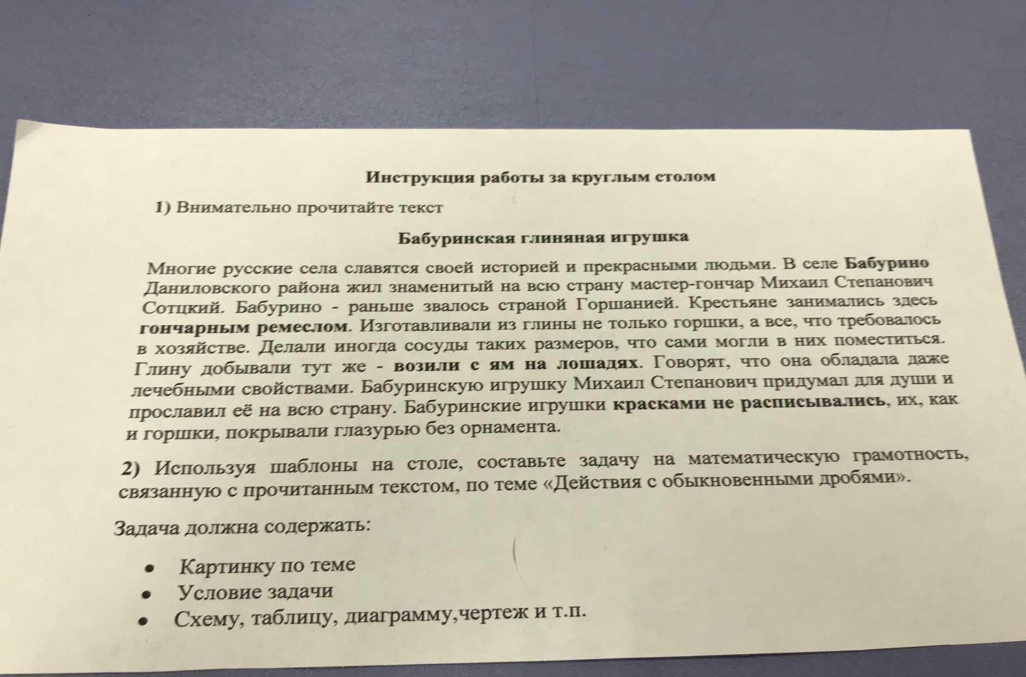
3 зона – круглый стол

Slide 8
3 зона – круглый стол

Slide 9
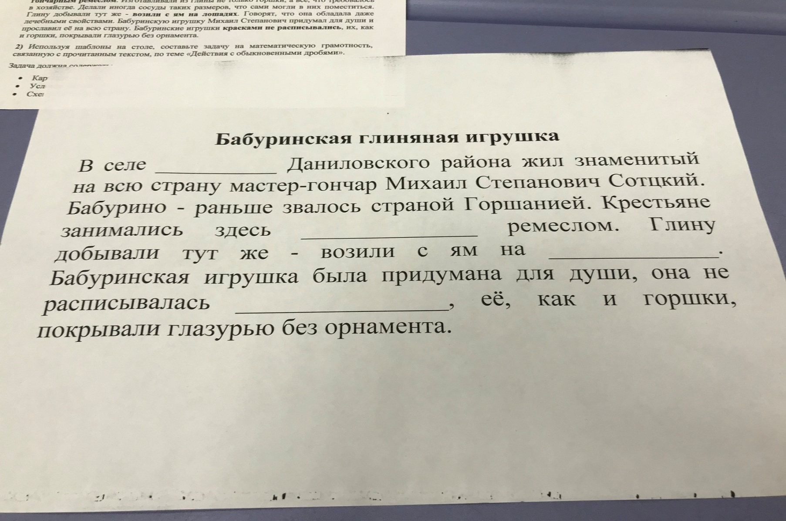
Итог - составлен пост (публикация или новость в интернете, в блоге)
Каждая группа составляет свой пост:
о прянике
о бабуринской игрушке
о льняной кукле

Slide 10
Плюсы смешанного обучения
Система смешанного обучения состоит из взаимодействия с учителем и работы с помощью цифровых технологий. В этом подходе, как и при обычном обучении, задача учителя не только в том, чтобы донести до учащихся материал, смысл конкретной главы и основную идею произведения, но и развивать неспециализированные навыки, к которым относятся критическое мышление, умение работать в команде, креативность и прочее.
Преимущества:
Больше информации. Появляется возможность с помощью компьютерных технологий расширить учебный план и заложить в определённый курс больше данных
Мультисенсорность. Благодаря использованию разных типов информации — вербальной (текст), аудиальной (звук), визуальной (видеозаписи и картинки) — удаётся более наглядно и быстро объяснять материал.
Интерактивность. С помощью новых технологий удаётся добиться большей вовлечённости ученика (например, игры и симуляторы, инструменты для создания собственных проектов). Это в свою очередь развивает интерес к познанию вообще и конкретному предмету в частности.
Учитываются разные потребности. Это значит, что такое обучение подходит и тем, кому необходим контакт с учителем, и тем, кто предпочитает заниматься самостоятельно, а также помогает в работе с детьми с ОВЗ.
Непрерывность. Смешанное обучение предполагает постоянный доступ к образовательным ресурсам. Ребёнок может позаниматься вечером, на выходных или в любое удобное для него время. Таким образом он меньше ограничен рамками традиционного обучения.
Видимый прогресс. С помощью онлайн-платформ можно легко отслеживать результаты и успехи учеников, что не только удобно учителям и родителям, но и полезно самим детям.
Индивидуальность. Использование электронных ресурсов позволяет ребёнку самостоятельно выбирать образовательную траекторию и следовать своим собственным интересам во время обучения, углублённо изучая предметы, которые ему нравятся.

Slide 11
Минусы смешанного обучения
Минусы смешанного обучения, и как их преодолеть.
Проблема: необходима компьютерная грамотность. Если ребёнок не понимает, как пользоваться технологиями, он не сможет учиться, сложнее всего приходится младшим школьникам. Решение: с начальной школы необходимо учить детей пользоваться компьютером, интернетом, а также проводить специальные тренинги, на которых учителя будут объяснять и показывать, как работать на конкретной платформе.
Проблема: при низкой мотивации обучение невозможно. Некоторые дети просто не любят и не хотят учиться, однако при классической модели образования они вынуждены посещать аудиторные занятия, поэтому усваивают хотя бы часть материала. Решение: необходимо мотивировать учащихся заниматься самостоятельно. Можно придумать специальную систему поощрений за достижения.
Проблема: нужно тщательно прорабатывать электронные ресурсы. Курсы онлайн-платформы должны постоянно обновляться. Кроме текстового формата важно представлять материалы и других категорий: видео- и аудиозаписи, презентации, игры, эмуляторы, фильмы и т. д. Решение: можно создавать свои задания, модули и даже целые учебные курсы, в том числе и элективные.

Slide 12
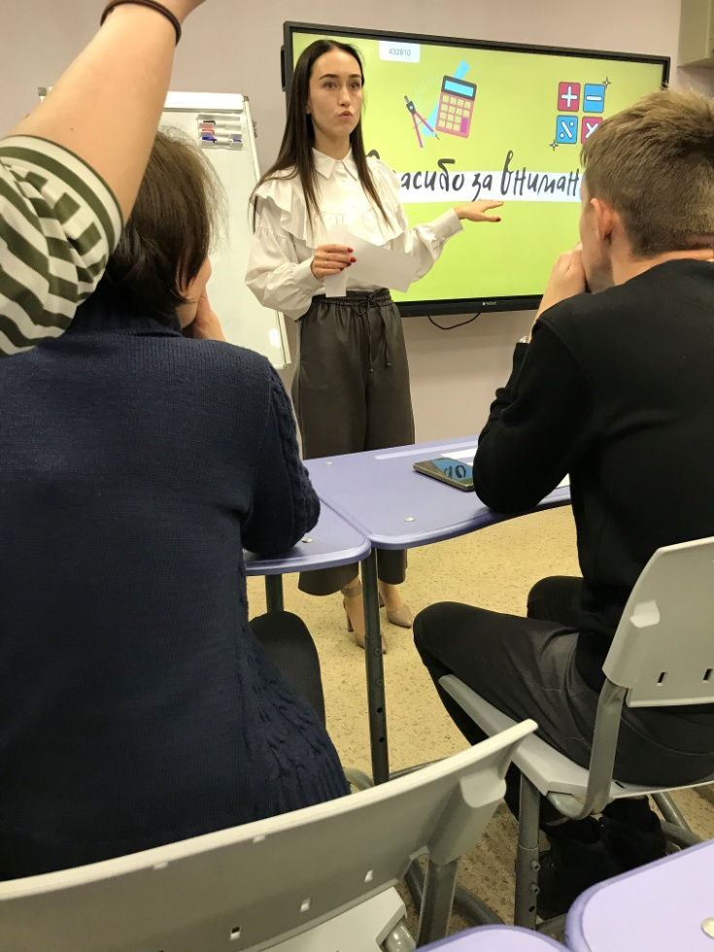
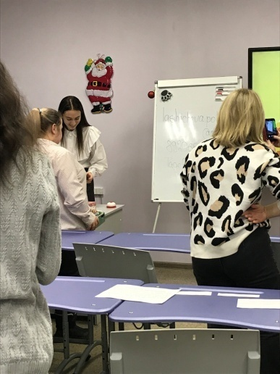
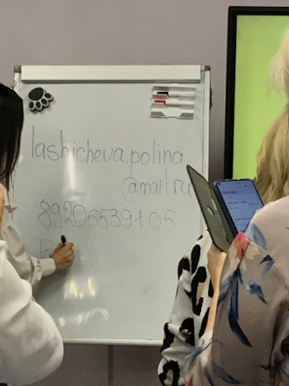
Смешанное обучение - это образовательный подход, который объединяет очное и онлайн-образование
Смешанное обучение — перспективная технология, которая при добросовестном подходе помогает добиться потрясающих результатов и решить многие проблемы очного образования. С помощью него можно достичь большей вовлеченности учеников, закладывать больше информации в определённые модули, развивать в учениках самостоятельность и учитывать возможности и желания разных типов детей

